Slide 1

Game Mania
Resultado final dos projetos do site de e-commerce de eletrônicos
Desktop
Tablet
Mobile
Aperte play nos vídeos...

Slide 2
Desktop

Slide 3
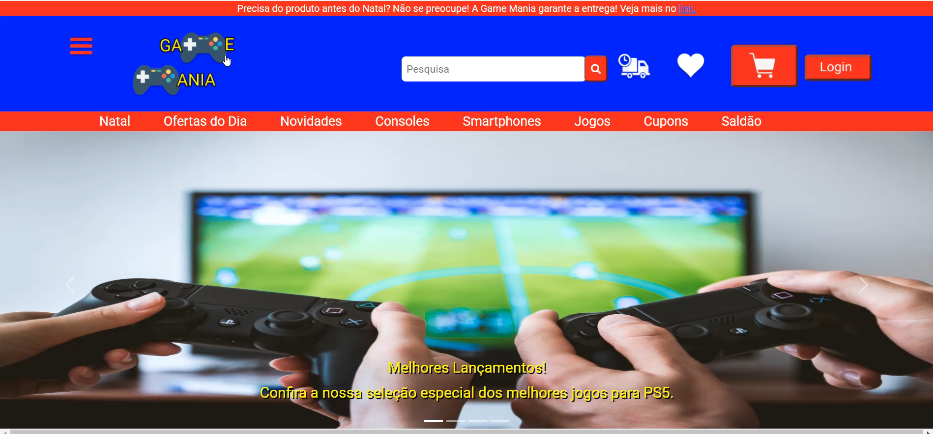
Homepage – Responsividade: Desktop
Características:
Página com botões e ícones em tamanho grande para fácil visualização e UX.
Padrão visual adequado ao mundo gamer.
Produtos mais procurados e em promoção em destaque.
O layout segue fielmente ao do figma.
Aplicação do carrossel.
Menu Dropdown feito com jQuery.
Uso do bootstrap para organização do site através de containers.
Efeitos nos botões e nos menus e submenus.
Nos próximos slides vou mostrar a página de Login e mais 2 páginas extras que eu criei para Desktop...

Slide 4
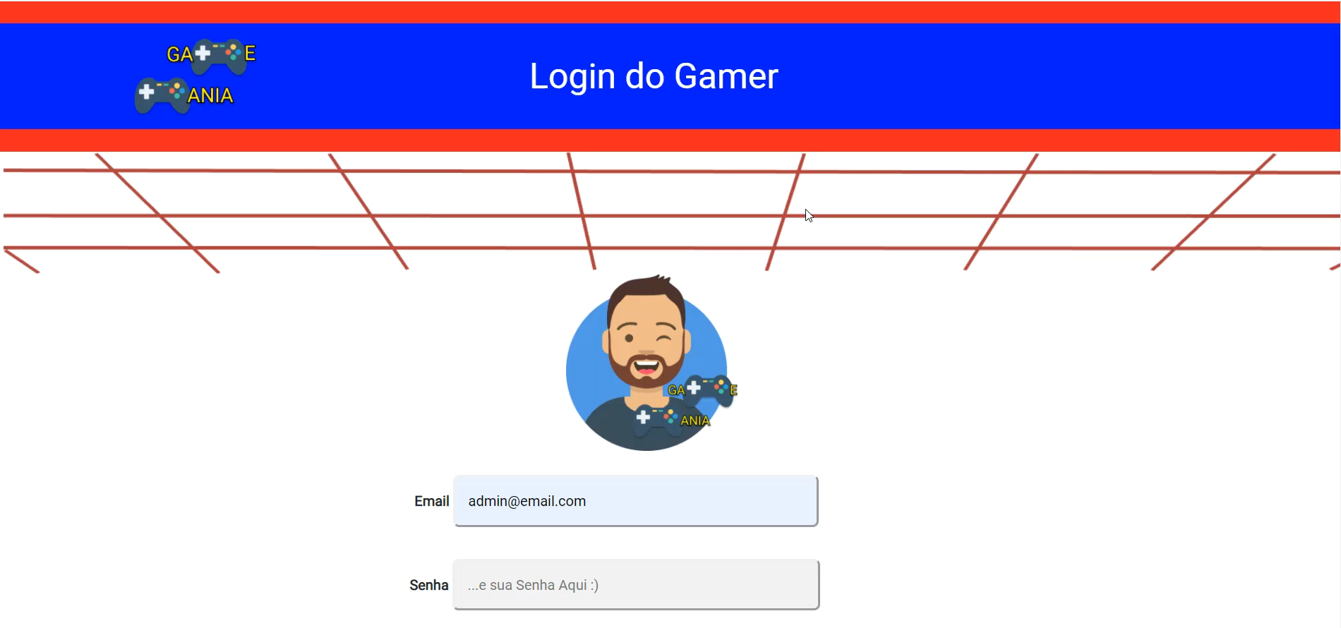
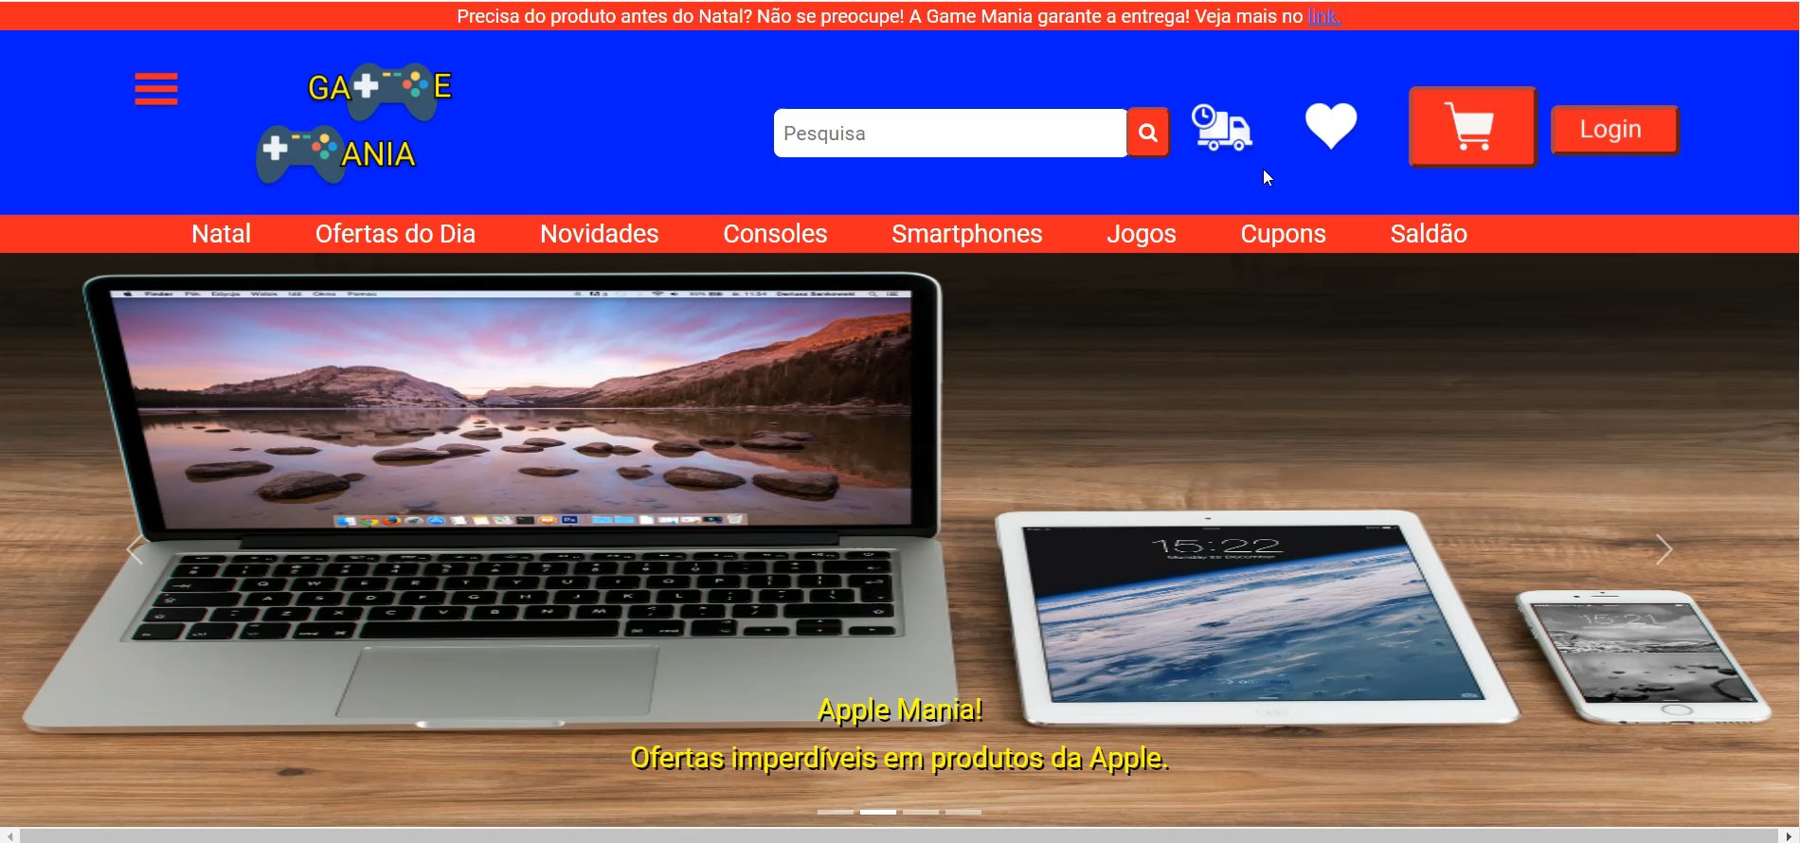
Login – Responsividade: Desktop
Características:
Segue o mesmo padrão da homepage.
Criação de um formulário de cadastro interativo com JavaScript.
Página de Boas Vindas que se abre com um email e senha corretos.
Email: admin@email.com
Senha: 123
Criação da página de “termos e condições” no modal de cadastro.
Página extra de “entrega” criada para fins ilustrativos

Slide 5
Tablet

Slide 6
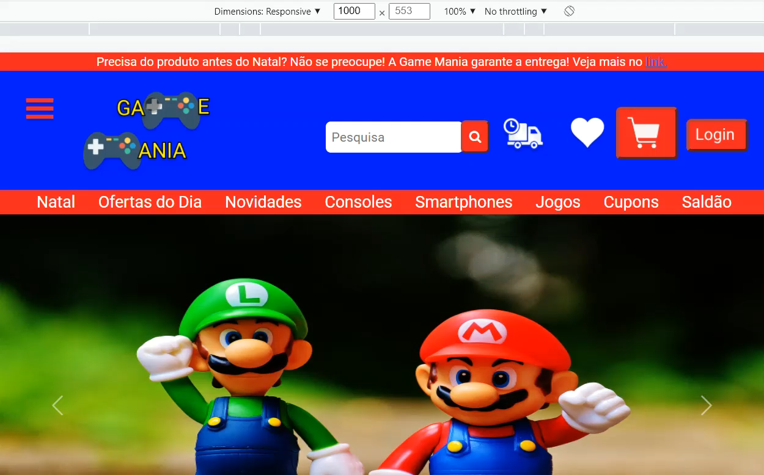
Homepage – Responsividade: Tablet
Características:
Redução do menu, com uma barra de pesquisa menor.
Carrossel e imagens redimensionados para um tamanho menor que 1200px.
Produtos em promoção mostrados através de um carrossel para otimizar espaço.
Redução do tamanho da fonte e imagens no rodapé.

Slide 7
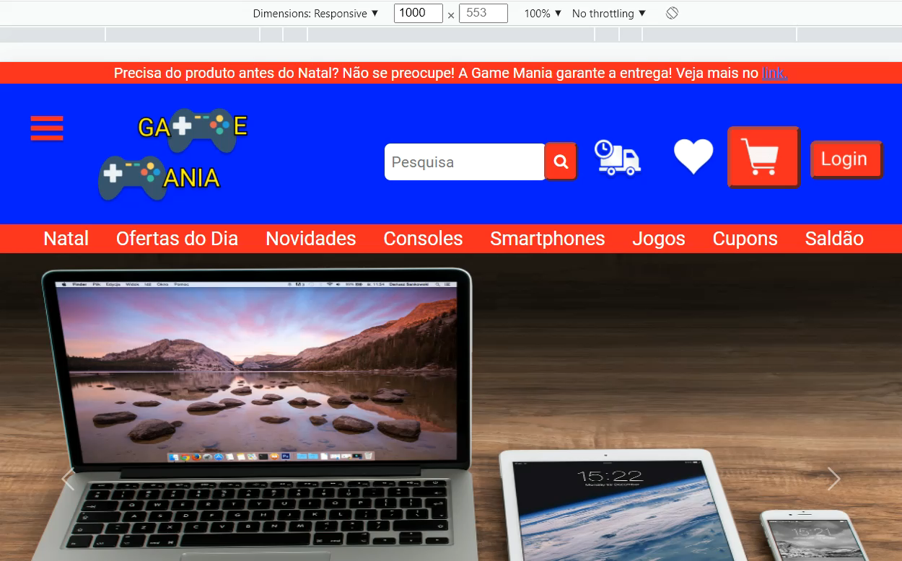
Login – Responsividade: Tablet
Características:
Redução e adequação dos itens da página de login para a versão de tablet.
Modal de cadastro precisou ser configurado para um tamanho menor, principalmente os campos de preenchimento.
Obs: É possível ver a mensagem de erro que aparece quando o email e/ou login estão incorretos.

Slide 8
Mobile

Slide 9
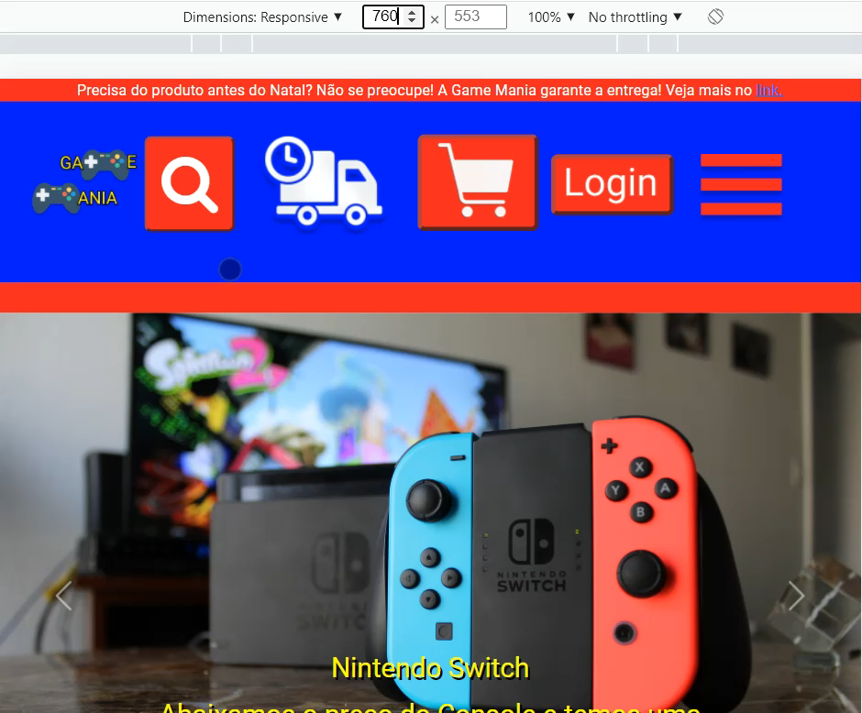
Homepage – Responsividade: Mobile
Características:
Mudança quase que completa no menu.
Botões grandes para melhorar o UX.
Substituição da barra de busca por um botão.
Retirada dos links do submenu.
Adequação das imagens, carrossel e textos para versão mobile.
Abreviação dos nomes dos consoles para adequação a tela de um smartphone.
Carrossel mostrando um produto em promoção por vez.
Reformulação do footer onde boa parte do texto foi substituído por ícones para um melhor User Experience.

Slide 10
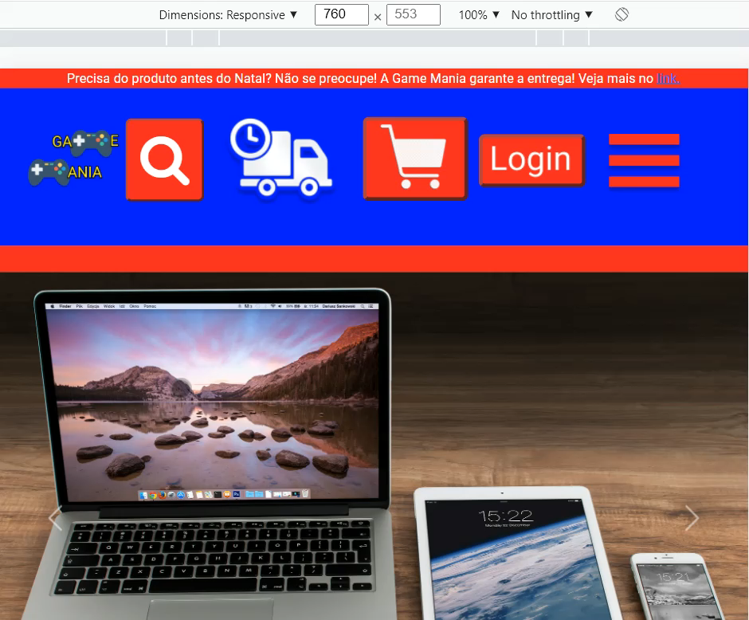
Login – Responsividade: Mobile
Características:
Redimensionamento das imagens, texto, botões e barras de imput para tela de um smartphone.
Modal de cadastro menor e adequado para uma tela de 760px.
Página de boas vindas também redimensionada para esse tipo de device.

Slide 11
Conclusão
O site foi construído em HTML, CSS, JavaScript, Bootstrap e jQuery.
Aplicação de diferentes ferramentas como carrossel, formulário, menu dropdown, botão e modal.
Versão tablet apresentou menores mudanças em relação a do desktop pois o tamanho de tela não é tão pequeno.
Versão mobile teve que ser praticamente reformulada quando se trata de layout pois a tela de um celular é bem pequena e limitada e como meu site possui muitas informações, tive que readequar boa parte delas nessa versão.
Representação fiel do layout do Figma com apenas algumas pequenas mudanças na versão mobile.

